Slide 1
ИНВЕСТИЦИОННЫЙ ПРОЕКТ
«КЛАСТЕРНОЕ РАЗВИТИЕ МОЛОЧНОЙ ОТРАСЛИ
В САМАРСКОЙ ОБЛАСТИ»
Производственная мощность:
140 тыс. тонн в год
Дойное стадо
15 000 голов
Общее поголовье КРС
30 000 голов
Бюджетная эффективность за 10 лет:
4,9 млрд. руб.
940 рабочих мест
Срок окупаемости:
8 лет
PI: 1,26
IRR: 24,6 %
NPV: 14 892 млн. руб.
Ставка дисконтирования: 10%
Общий объем инвестиций
14,5 млрд.
Сроки
реализации:
2019
Строительство
Создание кормовой базы Завоз крс
2018
Проектирование и начало строительства
Срок строительства
объекта 9-12 месяцев
Оптимальный срок реализации проекта -5лет

Slide 2
РЫНОК МОЛОКА
Республика
Марий Эл
-24 тыс. тонн
Нижегородская область
-89 тыс. тонн
Чувашская Республика
-89 тыс. тонн
Кировская
область
198тыс. тонн
Республика Мордовия
163 тыс. тонн
ОБЩИЙ ДЕФИЦИТ
- 1 800 тыс. тонн
Удмуртская
Республика
245тыс. тонн
Пензенская область
-61 тыс. тонн
Республика Татарстан
158 тыс. тонн
Ульяновская область
-117 тыс. тонн
САМАРСКАЯ ОБЛАСТЬ:
ДЕФИЦИТ - 420 тыс. тонн
НАСЕЛЕНИЕ – 3,2 млн.чел.
ВРП – 1 220 млрд.руб.
ПЛОЩАДЬ сельхозугодий: 3 800 тыс.га
ПЛОЩАДЬ пастбищ – 755 тыс. га
Самообеспеченность молоком < 55%
Потребление молочных продуктов
210 кг/чел. в год (0,5 нормы)
Самарская область
-420 тыс. тонн
Саратовская область
-267 тыс. тонн
Республика Башкортостан
-53 тыс. тонн
Оренбургская область
-98 тыс. тонн
Республика Казахстан
-532 тыс. тонн
ДЕФИЦИТ
ПРОФИЦИТ

Slide 3
САМАРСКАЯ ОБЛАСТЬ
БЛАГОПРИЯТНЫЕ КЛИМАТИЧЕСКИЕ УСЛОВИЯ
САМЫЕ СОЛНЕЧНЫЕ МЕСЯЦЫ:
САМЫЕ ТЕПЛЫЕ МЕСЯЦЫ:
САМЫЕ ХОЛОДНЫЕ МЕСЯЦЫ:
Июль
Июнь
Май
22 дня
21 дня
20 дней
Июль
Август
Июнь
26.3 ^{о}С
26.1 ^{о}С
25.7 ^{о}С
Январь
Февраль
Декабрь
-10.2 ^{о}С
-7.7 ^{о}С
-5.3 ^{о}С
СРЕДНЕСУТОЧНОЕ КОЛИЧЕСТВО СОЛНЕЧНЫХ ЧАСОВ
ТЕМПЕРАТУРА, ^{о}С

Slide 4
САМАРСКАЯ ОБЛАСТЬ
БЛАГОПРИЯТНЫЕ КЛИМАТИЧЕСКИЕ УСЛОВИЯ
САМЫЕ ВЕТРЕНЫЕ МЕСЯЦЫ:
САМЫЕ ДОЖДЛИВЫЕ МЕСЯЦЫ:
Октябрь
Декабрь
Апрель
5.1 м/с
4.8 м/с
4.6 м/с
Август
Октябрь
Апрель
4 дня
4 дня
3 дня
СРЕДНЯЯ СКОРОСТЬ ВЕТРА, M/С
КОЛИЧЕСТВО ОСАДКОВ, MM (среднегодовое 390 мм)
НЕТ ПРИЧИН ДЛЯ МОЛОЧНОГО НЕДОЕДАНИЯ!

Slide 5
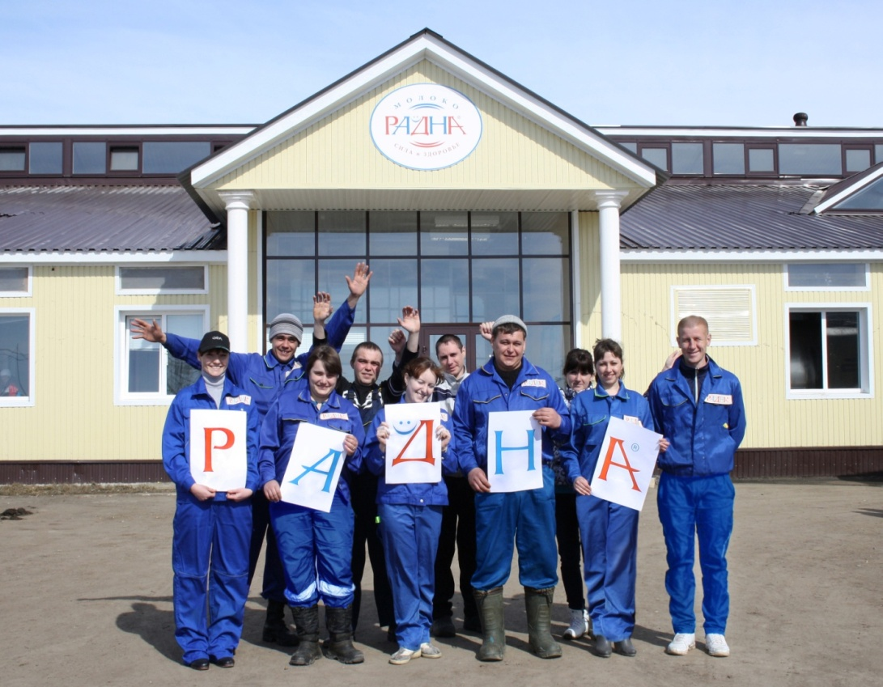
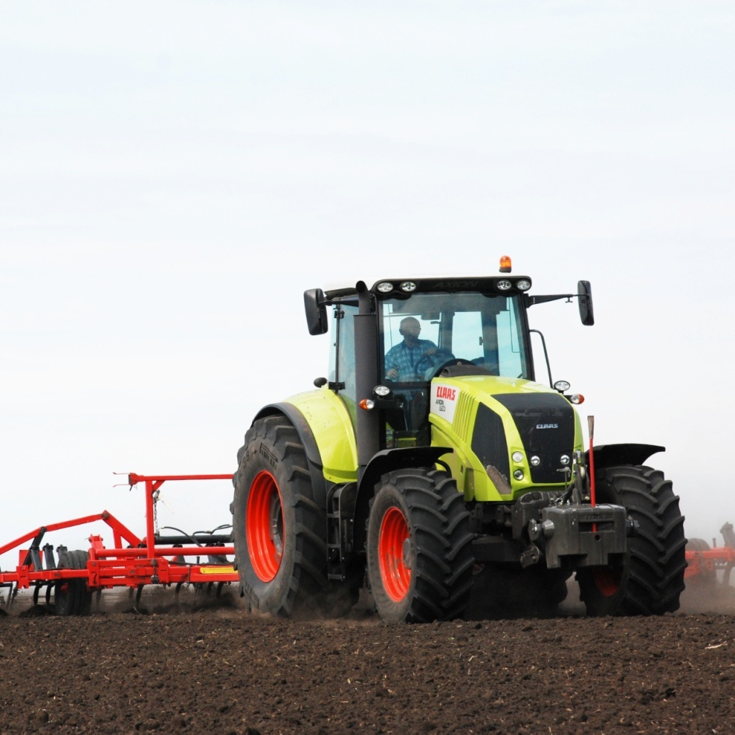
ИНИЦИАТОР ПРОЕКТА:
АГРОХОЛДИНГ «РАДНА»
вертикально интегрированная компания «от поля до прилавка»
крупнейший производитель молока в Самарской области
племенной репродуктор по голштинской и айрширской породам КРС
МОЛОКО
СИЛА и ЗДОРОВЬЕ
Команда, имеющая опыт реализации проекта «Green field»
Площадь земель для реализации проекта:
44 300 га
Ресурсы ГК «РОСБИ»
на рынке Поволжья с 1997 г.
Переработка С/Х продукции реализация продуктов питания

Slide 6
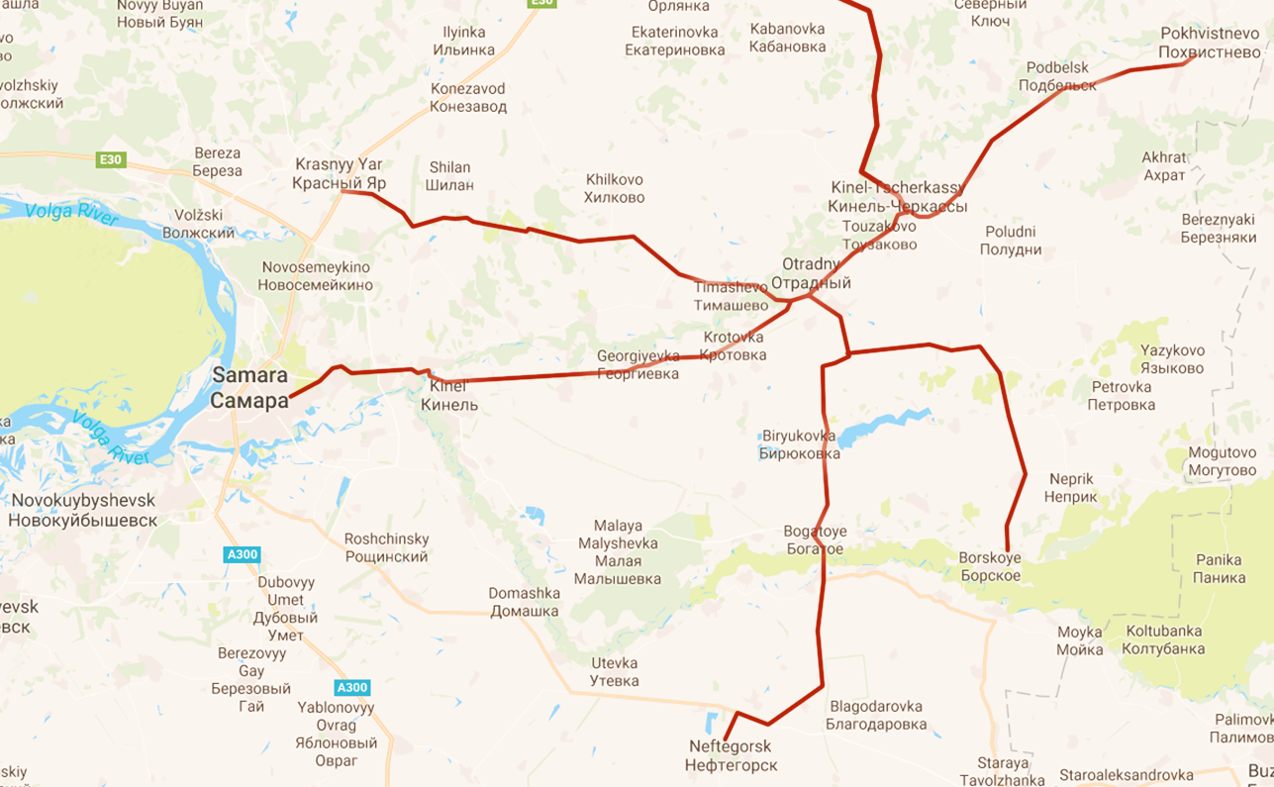
ПАРАМЕТРЫ КЛАСТЕРА
Удаленность от населенных пунктов:
Самара….....93km
Тольятти…..145km
Москва….....850km
Кластер 1 МК 2400(действ)
Богатовский район МТК 2500
МТК 2500
кормовой центр
нетелиный центр
МТК 2500 +
Кормовой центр
МТК 2500 +
Нетелиный центр
Кластер 2 МТК 2500
Борский район МТК 2500
кормовой центр
Кластер 3 МТК 2500
Шенталинский район МТК 2500
кормовой центр
нетелиный центр
откормочный комплекс
Завод 200-350-500 т/с
г. Отрадный
Откормочный комплекс
Завод
г. Отрадный
Действующий
МК 2400 с. Беловка
МТК 2500+
Кормовой центр
МТК 2500+
Кормовой центр
Молочно-товарный комплекс 2500
МТК 2500 +
Нетелиный центр
Удаленность от транспортных путей:
Автомагистраль Самара-граница с Казахстаном М32(А300) 180km
Железнодорожные пути
3km
Федеральная трасса
«Москва-Челябинск» M5(E30)
80km
Международный аэропорт «Курумоч» 100km

Slide 7
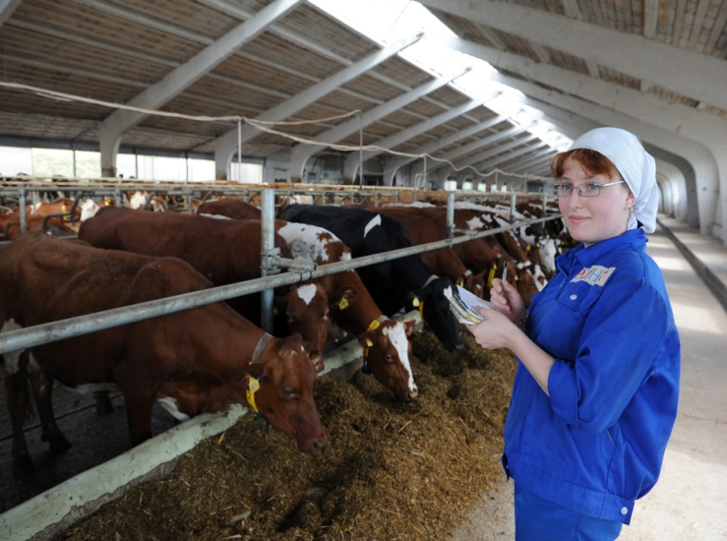
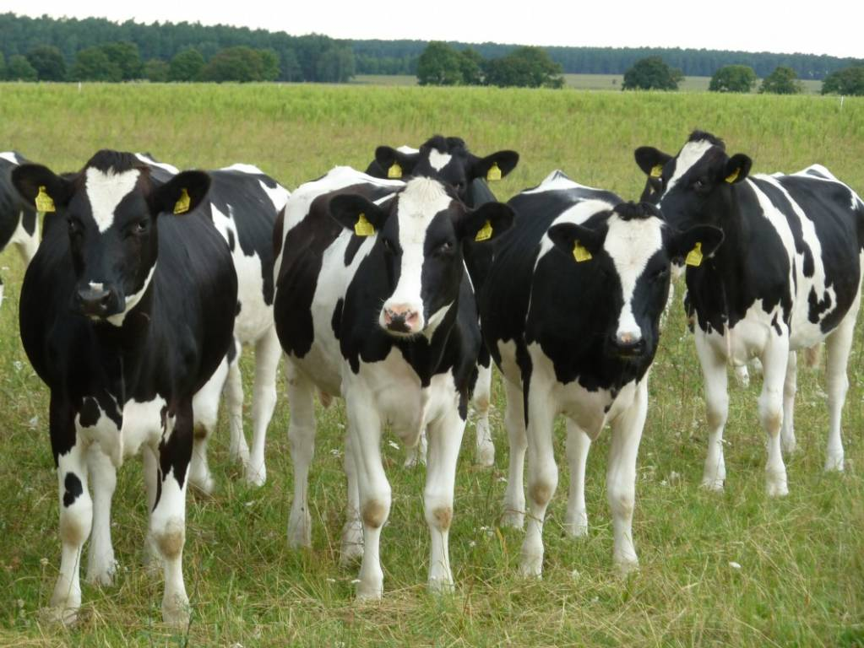
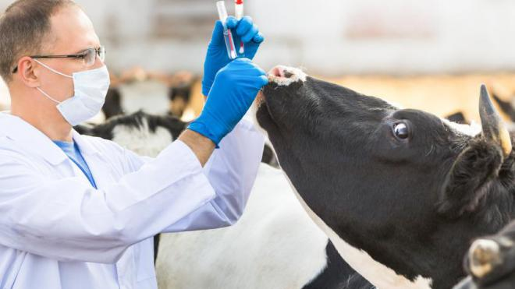
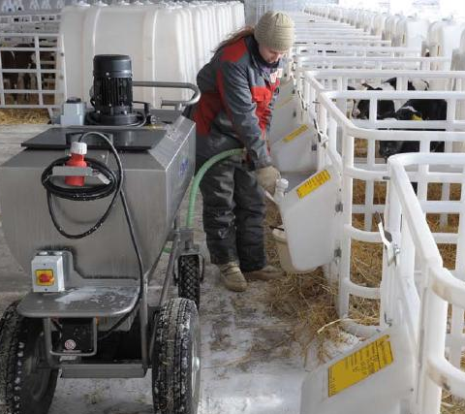
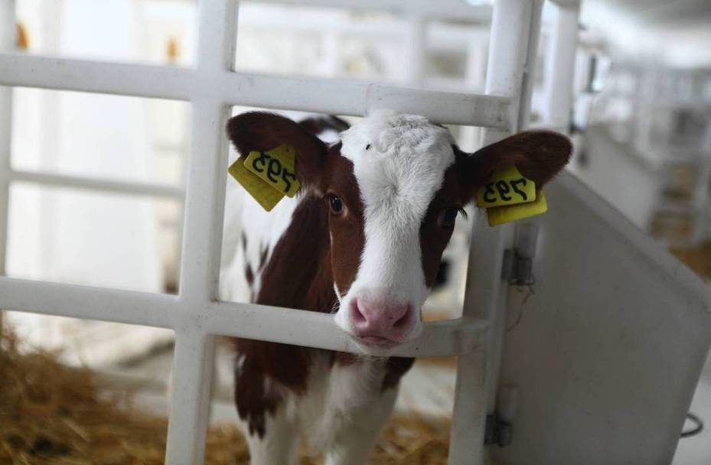
ИННОВАЦИОННЫЕ ТЕХНОЛОГИИ В ЖИВОТНОВОДСТВЕ
Централизация зоотехнического,
ветеринарного и инженерного сервисов
Центры селекции и выращивания ремонтного молодняка

Slide 8
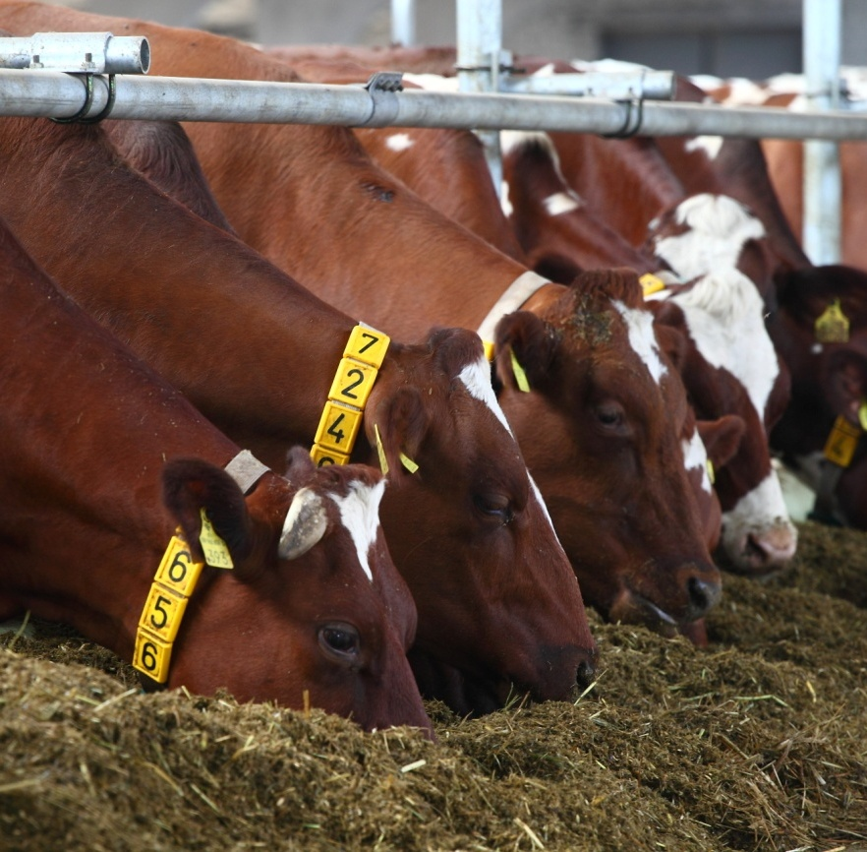
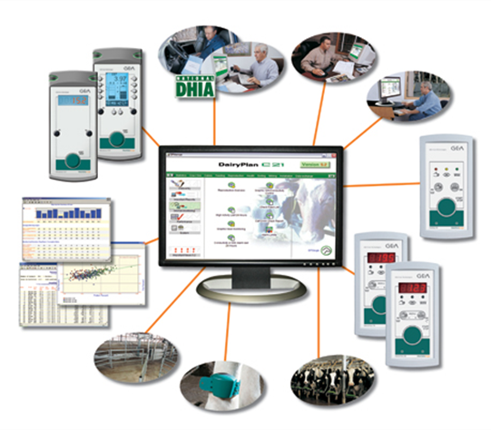
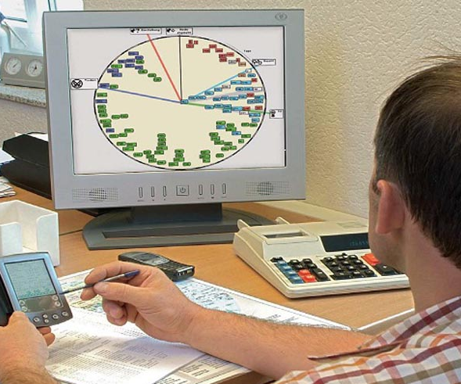
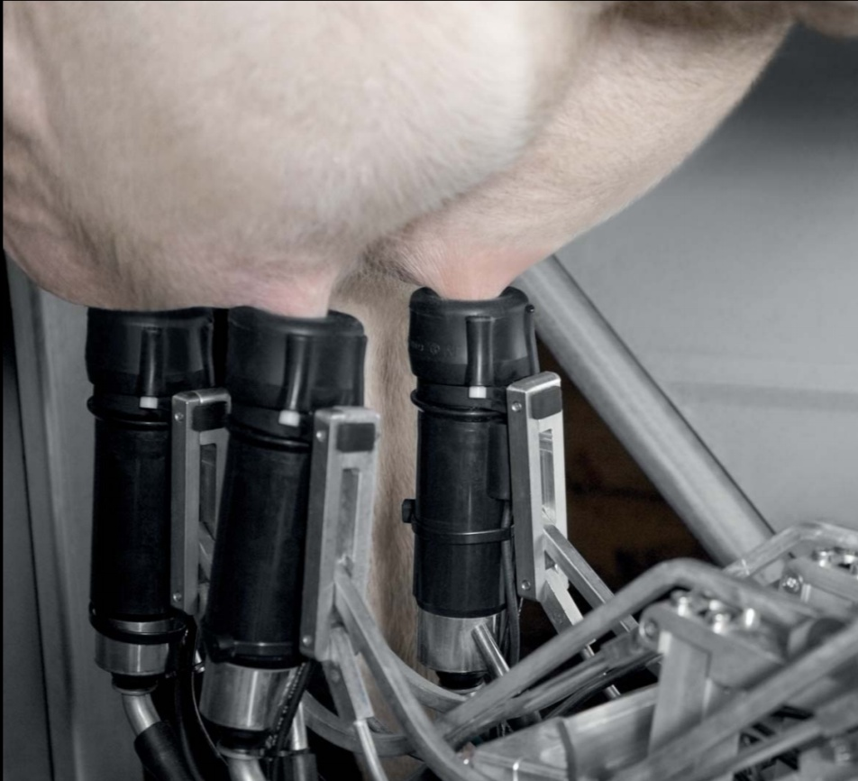
ИННОВАЦИОННЫЕ ТЕХНОЛОГИИ В ЖИВОТНОВОДСТВЕ
Эффективное кормление
Автоматизация
рутинных процессов
Инновационный
менеджмент
Комфорт для животных
Оптимизация затрат на всех этапах

Slide 9
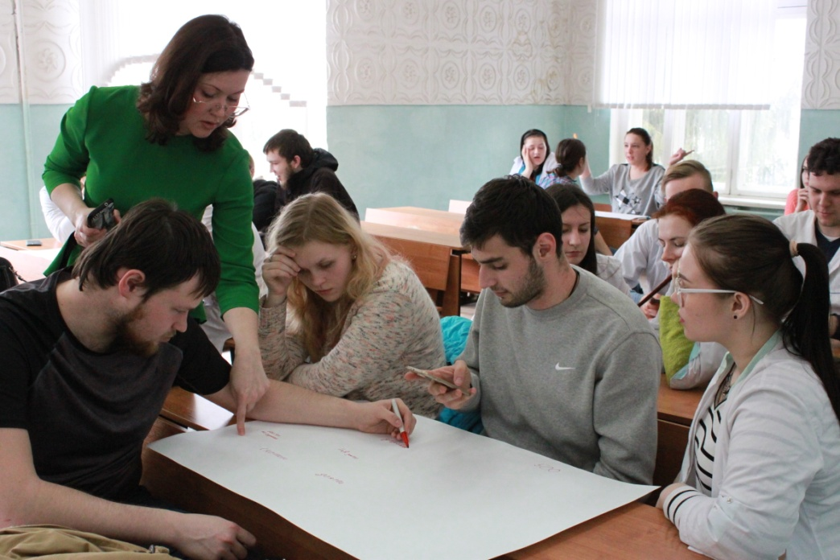
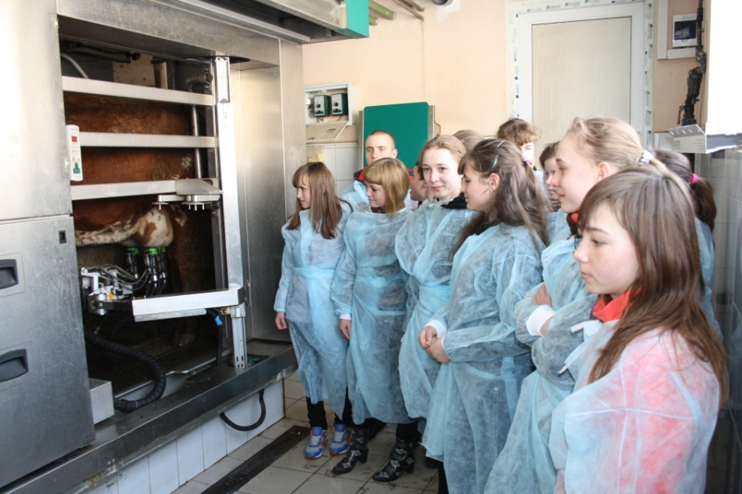
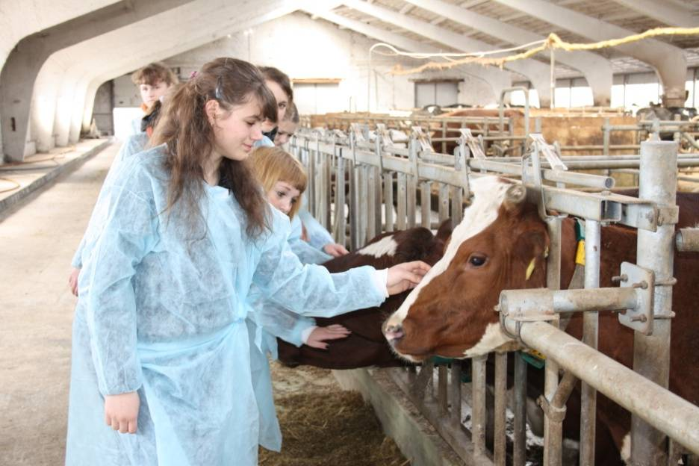
ИННОВАЦИОННЫЕ ТЕХНОЛОГИИ В ПОДГОТОВКЕ КАДРОВ
ПРАКТИКООРИЕНТИРОВАННОЕ
ОБУЧЕНИЕ СТУДЕНТОВ
КОРПОРАТИВНАЯ ПРОГРАММА «ШКОЛЬНИК -
СТУДЕНТ -
СОТРУДНИК»
ВНЕДРЕНИЕ ЛУЧШИХ ТЕХНОЛОГИЙ В СОТРУДНИЧЕСТВЕ
С МИРОВЫМИ ЛИДЕРАМИ

Slide 10
МОЛОКО
ЭТАПЫ РЕАЛИЗАЦИИ ПРОЕКТА
СИЛА и ЗДОРОВЬЕ
Шенталинский район
МТК 2500 + кормовой центр
МТК 2500 + нетелиный центр
3-я очередь молокозавода 500т/с
Борский район
МТК 2500 + кормовой центр
МТК 2500
2-я очередь молокозавода 350т/с
Богатовский район
МТК 2500 + кормовой центр
МТК 2500 + нетелиный центр
1-ая очередь молокозавода 200т/с
ТРЕТИЙ ЭТАП

Slide 11
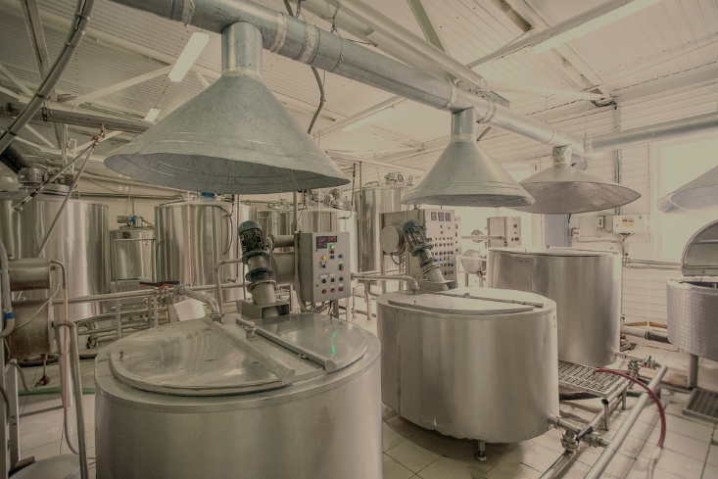
СТРОИТЕЛЬСТВО ЗАВОДА ПО ПЕРЕРАБОТКЕ МОЛОКА МОЩНОСТЬЮ
200 – 350 – 500 тонн в сутки
Срок окупаемости: 5 лет
Бюджетная эффективность за 10 лет: 2,5 млрд. рублей
Создание 240 рабочих мест
PI: 1,39
IRR: 31%
NPV: 3 975 млн. руб.
Ставка дисконтирования: 10%
Объем инвестиций
2 200 млн. руб.
Сроки реализации:
2 ЭТАП:
350 т/сутки
12 месяцев
1 ЭТАП:
200 т/сутки
12 месяцев
3 ЭТАП:
500 т/сутки
12 месяцев

Slide 12
ПРОДУКЦИЯ ЗАВОДА
200 – 350 – 500 тонн в сутки
МОЛОКО
СИЛА и ЗДОРОВЬЕ
МОЛОКО ПИТЬЕВОЕ ПАСТЕРИЗОВАННОЕ
МОЛОКО УЛЬТРАПАСТЕРИ-ЗОВАННОЕ
СЫР
КЕФИР
РЯЖЕНКА
ЙОГУРТЫ
СМЕТАНА
СЛИВКИ
СЛИВОЧНОЕ МАСЛО
ТВОРОГ

Slide 13
КЛЮЧЕВЫЕ ФИНАНСОВЫЕ ПОКАЗАТЕЛИ ПРОЕКТА
NPV = 14 892 млн. руб.
Подтверждает целесообразность и высокую эффективность инвестиций
IRR = 24,6%
Внутренняя норма доходности с учетом терминального периода показывает его инвестиционную привлекательность, поскольку IRR Проекта превышает значение средневзвешенной стоимости капитала в течение периода
PI = 1,26
Индекс рентабельности инвестиций > 1
РВР = 8 лет
Период окупаемости проекта
Общий срок кредитования 15 лет по ставке менее 5%
При рыночной ставке 12,5% срок окупаемости составит 12 лет а ключевые показатели существенно ухудшатся, что говорит о необходимости применения льготной ставки и сохранения мер государственной поддержки на весь период реализации проекта
ЭКОНОМИЧЕСКИЕ РЕЗУЛЬТАТЫ:
ВРП: + 14 Млрд.руб. в год; Бюджеты: +410 млн.руб. в год
Производство товарного молока х2, поголовье КРС +30%
ФОТ=500 млн.руб. в год; 940 рабочих мест

Slide 14
МОЛОКО
ЭКОНОМИЧЕСКАЯ ЭФФЕКТИВНОСТЬ ПРОЕКТА
СИЛА и ЗДОРОВЬЕ

Slide 15
СОЦИАЛЬНО-ЭКОНОМИЧЕСКАЯ ЭФФЕКТИВНОСТЬ ПРОЕКТА
Муниципалитет | Создание рабочих мест | Доходы сотрудников (ФОТ), млн. руб/год | Доходы предприятия (ВРП), млн. руб/год | Бюджетная эффективность: НДФЛ, ВБФ, НАЛОГИ млн. руб/год | Поголовье КРС общее, голов | Производство/переработка молока, тонн/год
м. р.Богатовский | 260 | 124,8 | 2 215 | 63,7 | 12 000 | 60 000
м. р.Борский | 170 | 81,6 | 1 580 | 48,1 | 5 900 | 43 500
м. р.Шенталинский | 270 | 129,6 | 1 670 | 67,7 | 12 500 | 43 500
г.о. Отрадный | 240 | 163,1 | 9 250 | 97,3 | - | 150 000
ИТОГО: | 940 ГДЕ ФЕРМА | 499,1 СЕЛО ЖИВЁТ! | 14 715 | 276,8 | 30 400 | 147 000/150 000
Растениеводство 40 тыс. га | 220 | 130 | 1 400 | 80

Slide 16
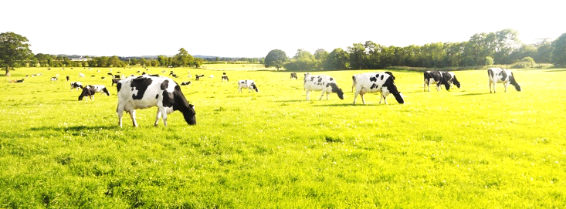
МЕРЫ ГОСУДАРСТВЕННОЙ ПОДДЕРЖКИ
ФЕДЕРАЛЬНЫЙ УРОВЕНЬ:
РЕГИОНАЛЬНЫЙ УРОВЕНЬ:
Льготное кредитование
по ставке не выше 5%
Компенсация капитальных затрат -20%
Субсидии на покупку нетелей -50% Субсидии на производство молока, приобретение техники и оборудования
Возмещение
части инвестиций – 30%
Компенсация расходов на создание инфраструктуры: электро-, газо-, водоснабжение, подъездные дороги
Федеральные программы поддержки молочной отрасли Льготное налогообложение
Целевая подготовка кадров
Развитие социальной сферы: культуры, медицины, образования
Строительство жилья для специалистов

Slide 17
СПАСИБО ЗА ВНИМАНИЕ!

